Slide 1

TRƯỜNG TIỂU HỌC PHÚC LỢI

Slide 2



SGK- 60,61
TIẾT 2

Slide 3
Khởi
động

Slide 4


Slide 5


Slide 6

1
Tính nhẩm (theo mẫu).
6 chục – 2 chục = 4 chục
60 – 20 = ?
60 – 20 = 40

Slide 7
1
Tính nhẩm (theo mẫu).
a)
b)
c)
70 – 50 = ?
20
80 – 10 = ?
70
40 – 30 = ?
10
90 – 70 = ?
20
60 – 50 = ?
10
70 – 30 = ?
40
40 – 10 = ?
30
90 – 20 = ?
70
70 – 40 = ?
30

Slide 8
2
Đặt tính rồi tính.
92 – 72
65 – 25
86 – 64
77 – 53
9
2
6
5
8
6
7
7
–
–
–
–
7
2
2
5
6
4
5
3
2
0
4
0
2
2
2
4

Slide 9
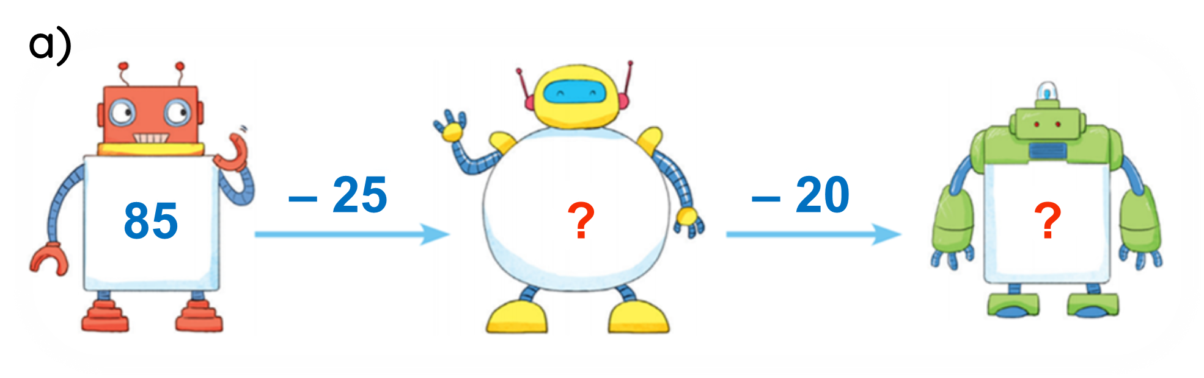
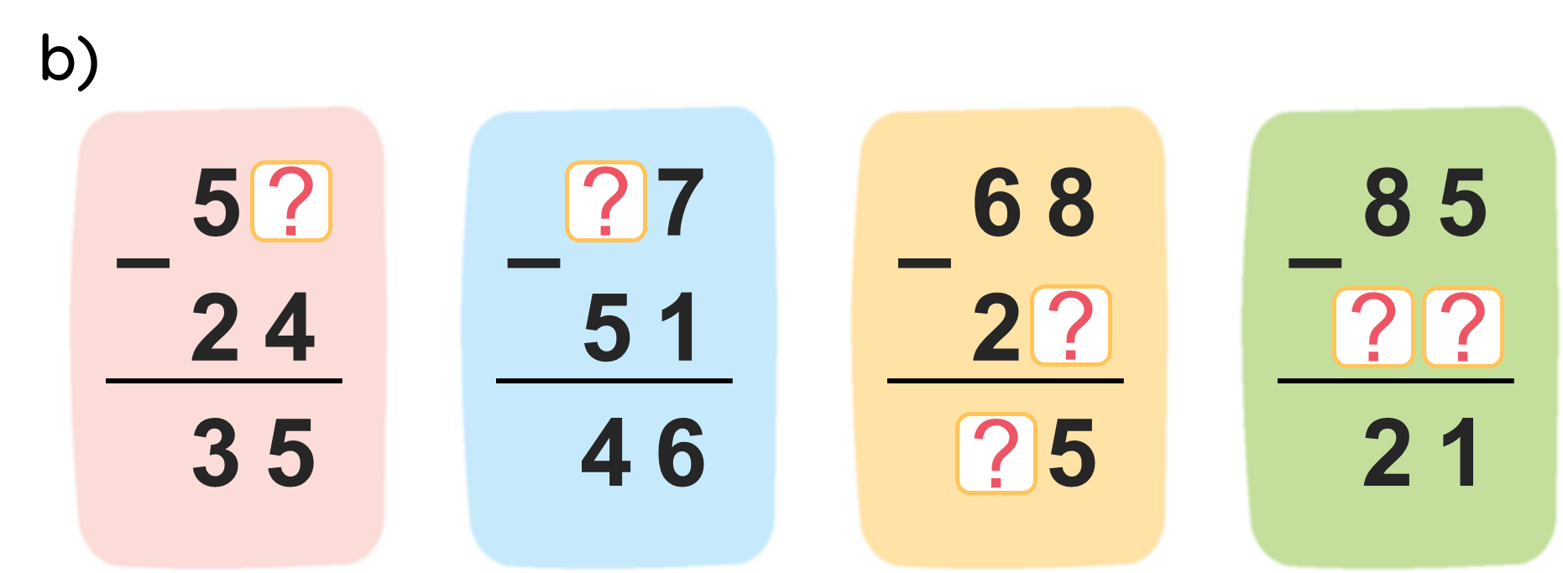
3
Số
?

Slide 10
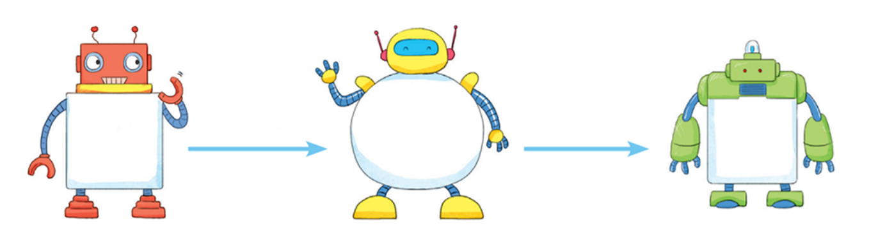
3
Số
?
a)
– 25
– 20
85
60
40
?
?

Slide 11
3
Số
?
b)
5
?
9
?
9
7
6
8
8
5
–
–
–
–
2
4
5
1
2
?
3
6
4
?
?
3
5
4
6
4
5
2
1
?

Slide 12
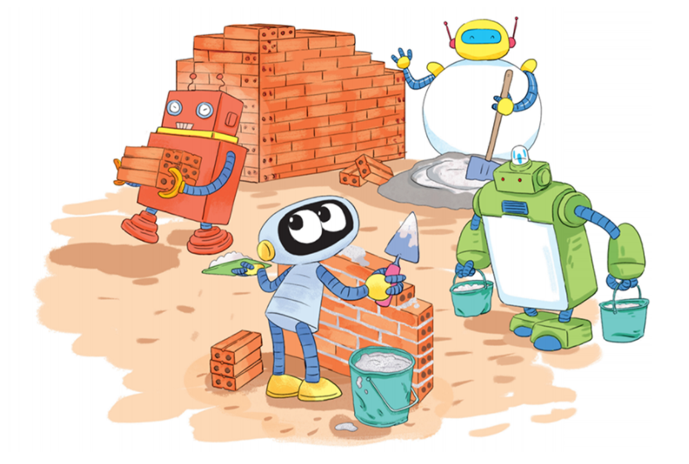
Một đống gạch có 86 viên. Bạn Rô-bốt đã lấy đi 50 viên gạch để xây tường. Hỏi đống gạch đó còn lại bao nhiêu viên?
4

Slide 13
Một đống gạch có 86 viên. Bạn Rô-bốt đã lấy đi 50 viên gạch để xây tường. Hỏi đống gạch đó còn lại bao nhiêu viên?
4
?
86
?
?
50
=
?
36

Slide 14


